Slide 1
DROGY
Maroš Belko
Lukáš Mesároš
Lukáš Bella
Matej Šalko
Dalibor Kaliský

Slide 2
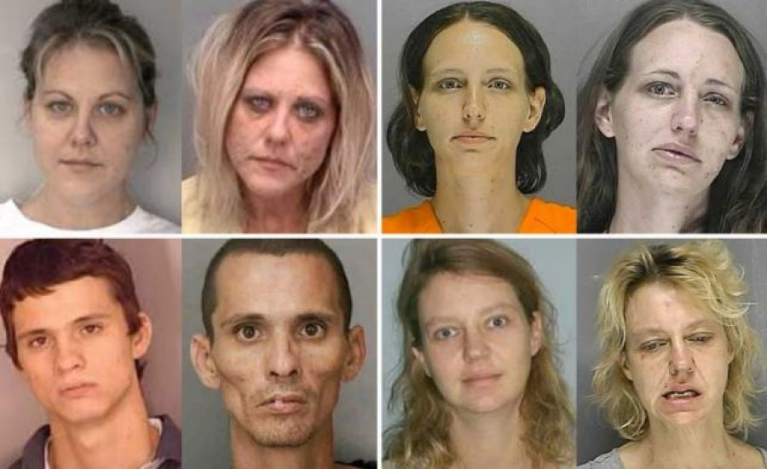
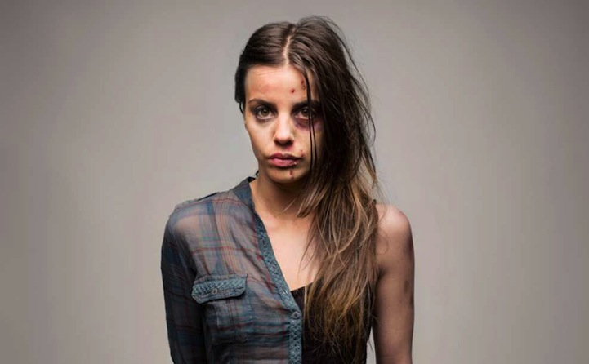
Drogy
Sú psychotropné látky
Ich požívanie môže viesť k drogovej závislosti
Sú to prírodné alebo umelo vyrobené látky
Ovplyvňujú myseľ, vôľu a úsudok

Slide 3
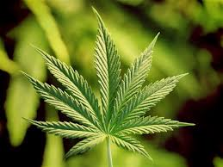
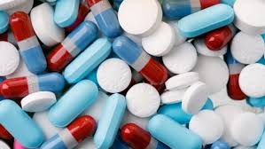
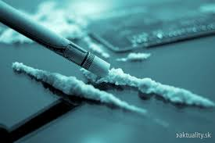
Rozdelenie drog podľa účinkov
Konopné
Stimulačné
Halucinogény
Opiáty
Sedatíva
Prchavé látky

Slide 4
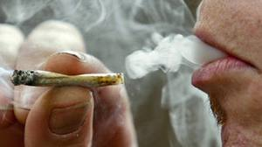
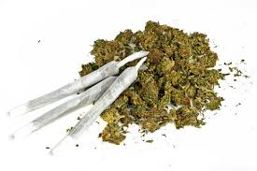
Konopné drogy
Marihuana
Hašiš
Najrozšírenejšia droga rastlinného pôvodu
Najčastejší spôsob použitia – fajčenie, žuvanie, pitie výluhov
ÚČINKY : RIZIKÁ:
- Sucho v ústach - Poruchy pamäti
- Hlad - Depresívne stavy
- Príjemná nálada - Agresivita k okoliu
- Záchvaty smiechu - Pri fajčení rakovina pľúc
- Deformácia vnímania času

Slide 5
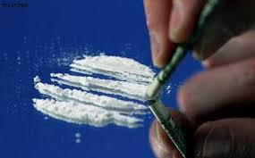
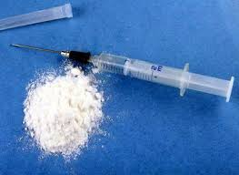
Stimulačné drogy
Kokaín
Pervitín
Veľmi silná psychická závislosť
Najčastejší spôsob použitia -šnupanie, injekčne, žuvaním
ÚČINKY : RIZIKÁ:
- Lepšia nálada - Vyčerpanie, bolesť kĺbov
- Pocit eufórie - Depresia
- Zrýchlenie psychických procesov - Samovražedné sklony
- Halucinácie - Predávkovanie
- Srdcové a mozgové príhody

Slide 6
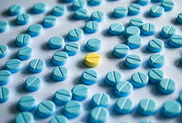
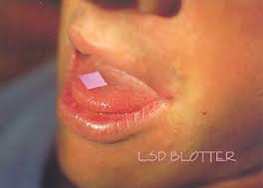
Halucinogény
LSD
Extáza
Veľký vplyv na vedomie človeka
Najčastejší spôsob použitia – v tabletách, kvapká sa do pijavých papierikov
ÚČINKY : RIZIKÁ:
- Optické halucinácie - Zmeny v psychike
- Neschopnosť ovládať pohyby - LSD – aj po dlhšom čase môže viesť k
- Závraty úrazom, nehodám, samovraždám
- Nevoľnosť

Slide 7
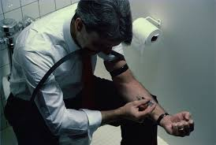
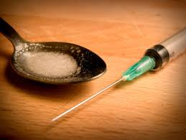
Opiáty
Ópium
Morfium
Heroín
Kedysi v lekárstve na tíšenie bolestí
Najčastejší spôsob použitia – šnupanie, fajčenie, inhalovanie
ÚČINKY : RIZIKÁ:
- Poruchy vnímania - Predávkovanie
- Ospalosť - Nakazenie žltačkou, AIDS
- Spomalenie dychu
- Zastavenie srdcovej činnosti

Slide 8
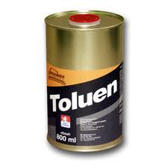
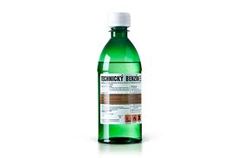
Prchavé látky
Oxid dusný (rajský plyn)
Benzín, toluén, acetón
Najčastejší spôsob použitia – čuchanie, inhalovanie , pitie
ÚČINKY : RIZIKÁ:
-Tlmenie činnosti nervovej sústavy - Nevoľnosť
-Tlmenie bolesti - Depresie
-Menenie zmyslového vnímania - Poškodenie mozgu, pečene, obličiek

Slide 9
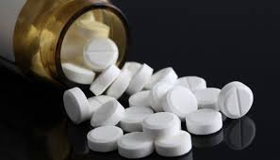
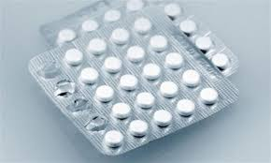
Sedatíva
Barbituráty
Lieky
Najčastejší spôsob použitia – tablety
Často zneužívané
ÚČINKY : RIZIKÁ:
- Tlmenie činnosti nervovej - Poruchy vnímania
sústavy - Spomalené reakcie
- Výpadky pamäti
- Depresie
- Poruchy obličiek , pečene

Slide 10
Zdroje:
http://sk.wikipedia.org/wiki/Droga_%28omamn%C3%A1_l%C3%A1tka%29
http://rastamama.sk

Slide 11

Ďakujem za pozornosť

